Slide 1



Slide 2
Universidad Autónoma del Estado de México
Facultad de Economía.
Licenciatura en Relaciones Económicas Internacionales
DERECHO INTERNACIONAL PÚBLICO.
(8 Créditos)
Tema: Otros sujetos del Derecho Internacional Público
Elaboró: M. en A. Gabriela Margarita Pérez Vargas.
Octubre de 2016.

Slide 3
FACULTAD DE ECONOMÍA
RELACIONES ECONÓMICAS INTERNACIONALES
CONTENIDO
Guión Explicativo Otros Sujetos del Derecho Internacional Público Estados con subjetividad jurídica internacional parcial Estados con capacidad de obrar limitada Santa Sede Ciudad del Vaticano Soberana Orden de Malta Beligerantes Insurrectos Movimientos de Liberación Nacional El individuo Organizaciones Internacionales Conclusiones Referencias | 4 7 11 13 15 22 35 40 44 47 50 53 56 57

Slide 4

FACULTAD DE ECONOMÍA
RELACIONES ECONÓMICAS INTERNACIONALES
GUIÓN EXPLICATIVO.
Propósito de la Unidad de Aprendizaje.
.
Analizar las relaciones internacionales desde un punto de vista principalmente aplicable a los Estados y desplazándose hacia los otros sujetos de derecho internacional, identificando su fundamento en la práctica legislativa internacional.
Este propósito hace referencia a la unidad de aprendizaje “Derecho Internacional Público” que se oferta en la licenciatura de Relaciones Económicas Internacionales, dentro del núcleo de formación sustantivo, con carácter obligatorio y un valor de 8 créditos.

Slide 5
FACULTAD DE ECONOMÍA
RELACIONES ECONÓMICAS INTERNACIONALES
Guión Explicativo
PROPÓSITO
Analizar a otros sujetos del derecho internacional, sus características similares y a la vez disímiles con respecto al Estado y su integración con los otros actores en el plano internacional, para entender cómo se logra una integración económica, política, social y como se mejoran las relaciones entre los miembros de la comunidad internacional.
.
Este es el propósito que refiere la Unidad de Competencia 3 “Sujetos del Derecho Internacional Público”. El tiempo destinado para desarrollar el presente tema en el aula es de 4 clases.
Estructura metodológica: este material cuenta con un sistema de almacenaje con dimensiones y materiales adecuados: Microsoft PowerPoint 2013. Está diseñado en forma clara y sencilla, y presenta lo más sobresaliente respecto las características de los sujetos atípicos del derecho internacional público, tema a desarrollar en el punto 3.5. Otros Sujetos del DIP.

Slide 6

Planeación Didáctica
Estrategias Didácticas | Recursos Requeridos |  |  | Tiempo Destinado
Exposición del docente Investigación respecto a las principales características de los otros sujetos del DIP. Discusión en el grupo. Elaboración de un mapa conceptual del tema. | Pedagógicos |  | Administrativos | 4Clases
 | Estatuto de la Corte Internacional de Justicia Libros de texto para consulta |  | Aula Cañón Libros para consulta.
Criterios de desempeño |  | Evidencias - Productos
Investigar sobre el tema. Discusión guiada respecto a las características de los otros sujetos del DIP. Reflexionar sobre la importancia de los otros sujetos del DIP. |  | • Lista de participaciones • Lista de asistencia • Portafolio de evidencias • Tareas curriculares

Slide 7
Otros Sujetos del Derecho Internacional Público

Slide 8
Introducción
Al hablar de sujetos de derecho internacional público, nos referimos a todo ente físico o jurídico que tenga derechos u obligaciones derivados de una norma jurídica internacional.
El derecho internacional contemporáneo ha sido testigo de la aparición de otros actores en su escenario que se apartan del modelo de Estado y que por lo mismo son denominados otros sujetos o sujetos atípicos del derecho internacional público.
Estos sujetos atípicos presentan características similares y a la vez muy disímiles con respecto a los del derecho internacional clásico: los Estados.

Slide 9

Concepto
El Derecho Internacional clásico a sufrido algunos cambios, como la ampliación de su esfera de aplicación a otros sujetos que se apartan del modelo de Estado y que por lo mismo son denominados otros sujetos o sujetos atípicos del derecho internacional público.

Slide 10
SUJETOS ATÍPICOS
Estados con subjetividad jurídica
Estados con capacidad de obrar limitada
Santa Sede
Ciudad del Vaticano
Organizaciones Internacionales
El Individuo
Soberana Orden de Malta
Insurrectos
Movimientos de Liberación Nacional
Beligerantes

Slide 11
Estados con subjetividad jurídica internacional parcial.

Slide 12

Estados con subjetividad
jurídica internacional parcial
La subjetividad jurídica internacional de que gozan algunas entidades es parcial, esta se encuentra limitada al ordenamiento jurídico de la federación, confederación o Estado central que le atribuye dichas facultades. Estas facultades requieren ser reconocidas por los terceros estados de la comunidad internacional, a través de un tratado internacional o reconocimiento constitutivo.

Slide 13
Estados con capacidad de obrar limitada

Slide 14
Estados con capacidad de
Obrar limitada
Los estados con capacidad limitada no deben ser confundidos con los estados con subjetividad limitada. Los estados con capacidad de obrar limitada son estados que alguna vez fueron plenos sujetos de derecho internacional, pero que por distintas razones (un tratado internacional), ésta se ve limitada.
También puede darse esta figura en el supuesto de los Estados protegidos, cuya capacidad puede quedar limitada a favor de un tercer Estado. En este supuesto, la relación se da entre dos sujetos de Derecho Internacional; en cambio, en el caso de Estados con subjetividad jurídica internacional limitada se da entre un sujeto de derecho internacional y una entidad local de un Estado federal, confederación o Estado vasallo.

Slide 15
Santa Sede

Slide 16
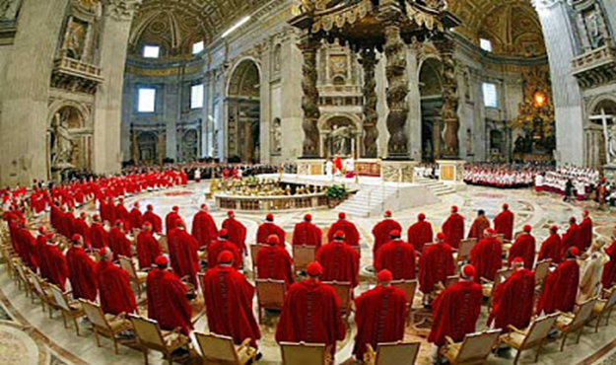
SANTA SEDE
El canon 361 del Codex Iuris Canonici establece que debe entenderse ordinariamente por Santa Sede la reunión del Romano Pontífice y de los organismos superiores de la Curia Romana, o sea las congregaciones, tribunales y oficios de los cuales se vale el Sumo Pontífice para el gobierno ordinario de la Iglesia.
Tipo: Sujeto de derecho internacional
Papa: Francisco
Secretario de Estado: Pietro Parolin

Slide 17

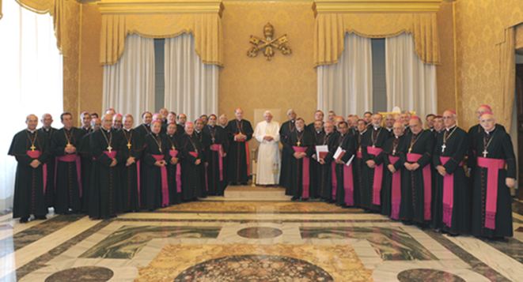
SANTA SEDE
En términos generales puede decirse que la doctrina coincide en considerar a la Santa Sede como sujeto de derecho internacional. La subjetividad internacional de la Santa Sede o Sede Apostólica se remonta a la época de Teodosio I, quien por un edicto del año 380 convierte al cristianismo en la religión oficial del Imperio. Desde entonces hasta nuestros días la Santa Sede ha participado activamente en las relaciones internacionales.
.

Slide 18
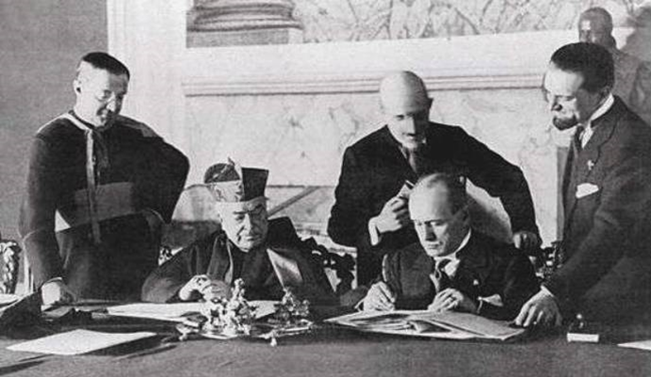
SANTA SEDE
Tratado de Letrán.
En el Tratado de Letrán (11 de febrero de 1929), Italia reconoce “La Soberanía de la Santa Sede”; para asegurar la misma, se crea el nuevo Estado Pontificio (la Ciudad del Vaticano), destacando expresamente además que sus relaciones internacionales se regulan por el Derecho Internacional Público.

Slide 19
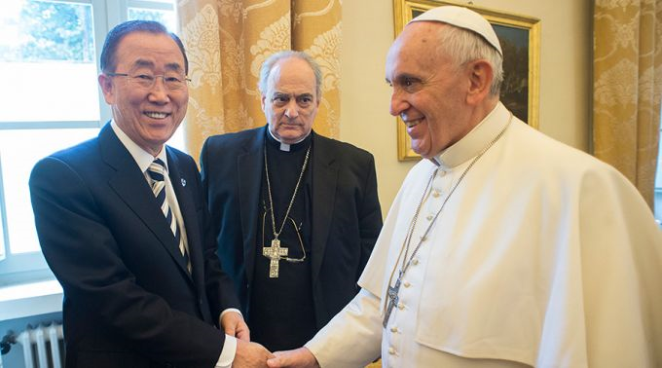
SANTA SEDE
Cabe señalar que en el artículo 24 del Tratado queda totalmente descartada la posibilidad del ingreso de la Santa Sede a la ONU, sin que ello impida su participación en otras actividades.

Slide 20
SANTA SEDE
Podemos concluir que la Santa Sede actualmente goza de una personalidad jurídica internacional al ejercer el derecho de legación, participar en la celebración de Tratados Internacionales y otros negocios jurídicos internacionales como los concordatos.
Un concordato es un acuerdo entre la Iglesia católica (Santa Sede) y un Estado para regular las relaciones entre ellos, en materias de mutuo interés. Posee la categoría jurídica de Tratado Internacional.
Respecto a los concordatos, su origen se remonta a comienzos del siglo XII, y se aplica a ellos el derecho internacional, al igual que a las otras relaciones internacionales que mantiene con los Estados y las Organizaciones Internacionales.

Slide 21
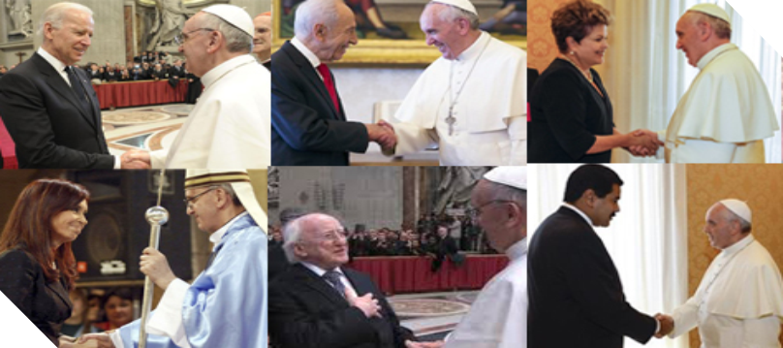
SANTA SEDE
Actualmente los únicos estados que no mantienen relaciones con la Santa Sede son China, Corea del Norte, Laos, Birmania, Malasia, Afganistán, Arabia Saudita, Omán, Somalia y Mauritania.

Slide 22
Ciudad del Vaticano

Slide 23
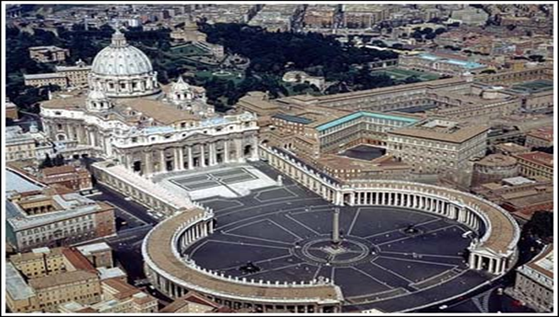
CIUDAD DEL VATICANO
La nueva naturaleza jurídica de esta nueva entidad ha sido muy discutida. Algunos autores la consideran como estado independiente unido a la Iglesia Católica por una unión personal o real. Otros, en cambio le niegan este carácter y la consideran como un simple territorio sobre el cual impera la iglesia.

Slide 24
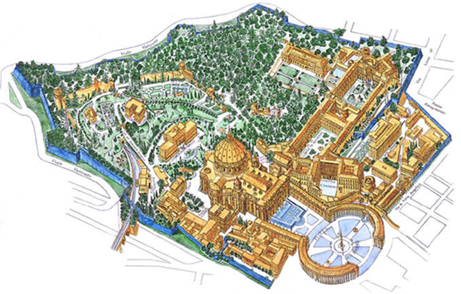
CIUDAD DEL VATICANO
La unidad de Italia, consumada en 1870, terminó con los Estados Pontificios, reduciéndolos a la Ciudad del Vaticano, y este problema no fue resuelto sino hasta el Tratado de Letrán.
Sin embargo, en 1871, el Estado Italiano otorgó a la Santa Sede la llamada “Ley de Garantías”, por la cual reconocía el carácter especial del Papa y aseguraba su independencia absoluta respecto al jefe del Estado Italiano. Esta ley nunca fue reconocida por los papas.

Slide 25
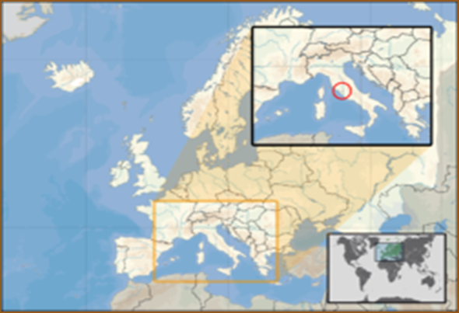
CIUDAD DEL VATICANO
El Tratado de Letrán es firmado por Pietro Gasparri, en representación de la Santa Sede, y Benito Mussolini, primer ministro italiano, el 11 de febrero de 1929, durante el pontificado de Pío XI. Con este pacto se dio por terminada la disputa con Italia que existía desde 1870. Con el reconocimiento de este minúsculo Estado, el concordato garantizó la total independencia del Papa.
Lo cierto es que el Estado Ciudad del Vaticano posee características peculiares:
Un territorio de 44 hectáreas
Su nacionalidad se otorgan en razón del cargo eclesiástico
El fin que persigue es servir de asiento territorial a la Santa Sede.

Slide 26
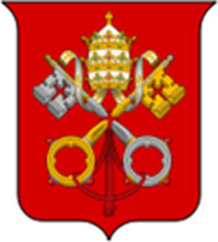
CIUDAD DEL VATICANO
El Estado de la Ciudad del Vaticano alberga a la Santa Sede, máxima institución de gobierno de la Iglesia Católica. Aunque los dos nombres «Ciudad del Vaticano» y «Santa Sede» se utilizan a menudo como si fueran equivalentes, el primero se refiere al estado independiente y a su territorio, mientras que el segundo se refiere a la institución que dirige la Iglesia y que tiene personalidad jurídica propia de Derecho Internacional.
En rigor, es la Santa Sede, y no el Estado Vaticano, la que mantiene relaciones diplomáticas con los demás países del mundo. Por otro lado, el Vaticano es quien da el soporte temporal y soberano (sustrato territorial) para la actividad de la Santa Sede.

Slide 27
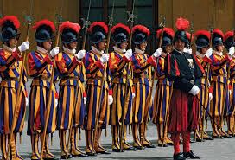
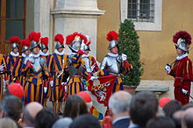
CIUDAD DEL VATICANO
La Guardia Suiza es el cuerpo militar encargado de la seguridad de la Ciudad del Vaticano. Está tiene su cuartel frente al Palacio Apostólico Pontificio. Según el Tratado de Letrán, se ha establecido que la Policía italiana custodie, junto con la Guardia Suiza y los Servicios Vaticanos de Seguridad, la Plaza de San Pedro.

Slide 28
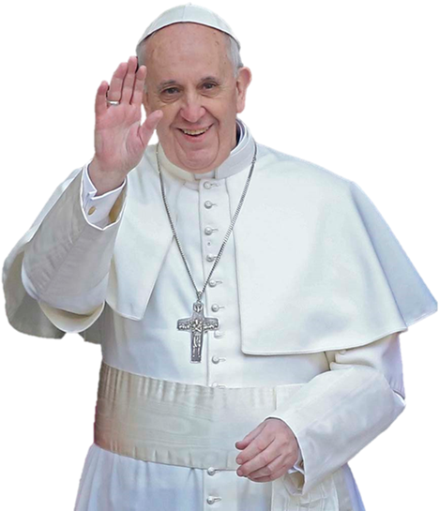
CIUDAD DEL VATICANO
Al igual que la Santa Sede, la Ciudad del Vaticano celebra tratados internacionales, es miembro de organismos internacionales como la UPT, UIT, OMPI y UNIDROIT. El Vaticano no posee representación diplomática ni consular propia.
En lo que se refiere a las relaciones diplomáticas se hallan a cargo de la Santa Sede.
Sin entrar en la discusión doctrinal de si es o no estado puede concluirse que la Ciudad del Vaticano posee una personalidad jurídica internacional.

Slide 29
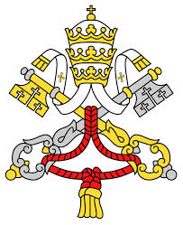
SANTA SEDE
Ahora bien el tema de la relación entre la Santa Sede y la Ciudad del Vaticano ha dado origen a numerosos estudios pendientes a determinar sus características jurídicas.
CIUDAD DEL VATICANO

Slide 30


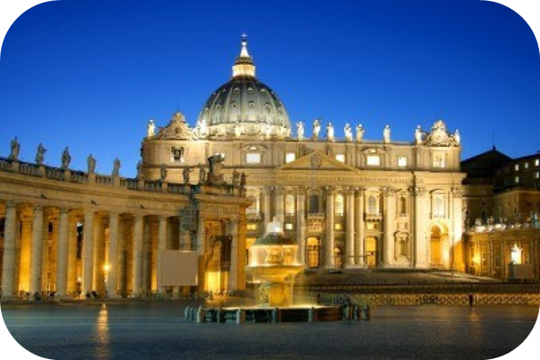
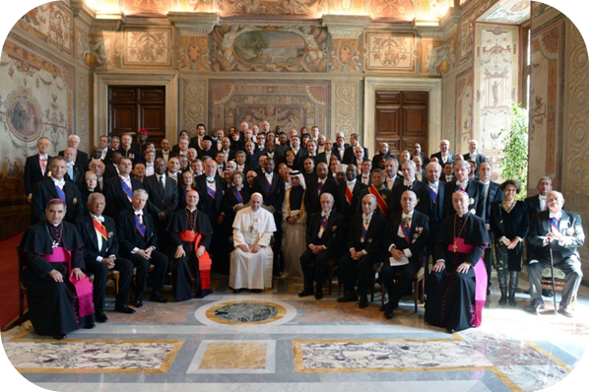
SANTA SEDE – CIUDAD DEL VATICANO
La corriente "monista" niega la existencia de estas dos personas del derecho internacional.
.

Slide 31

SANTA SEDE – CIUDAD DEL VATICANO
La corriente doctrinaria "dualista" está integrada por los autores que se consideran que la Santa Sede y la Ciudad del Vaticano son dos sujetos distintos de derecho internacional.

Slide 32
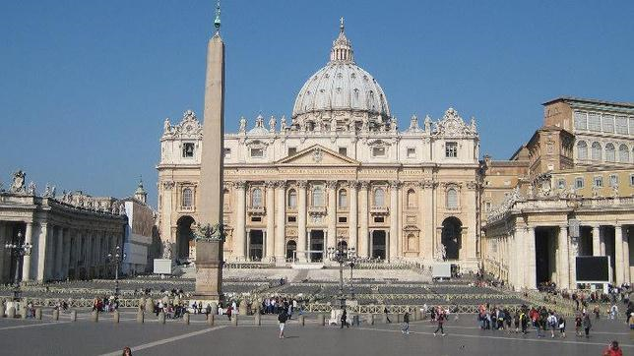
SANTA SEDE – CIUDAD DEL VATICANO
Las concepciones varían acerca de la naturaleza de la relación que media entre ambas personas internacionales. Algunos autores pretenden aplicar ciertos esquemas generales del derecho internacional y así hablan de una unión personal, de unión real o de una relación de vasallaje.

Slide 33
SANTA SEDE – CIUDAD DEL VATICANO
En nuestra opinión es irrelevante el nombre que se dé a la relación entre la Santa Sede y la Ciudad del Vaticano, el marco jurídico de la misma aparece de forma general en los artículos 3° y 4° del Tratado de Letrán los cuales establecen lo siguiente:
Artículo 3°. Italia reconoce a la Santa Sede la plena propiedad y la exclusiva y absoluta potestad y jurisdicción soberana sobre el Vaticano tal como actualmente está constituido por los especiales fines y con las modalidades estipuladas en el presente tratado. Los límites de dicha ciudad son los indicados en el plano que constituye el anexo primero del presente tratado del cual forma parte integrante.
Artículo 4°. La soberanía y la jurisdicción exclusiva que Italia reconoce a la Santa Sede sobre la Ciudad del Vaticano supone que en la misma no puede llevarse efecto ninguna injerencia por parte del gobierno italiano y que no existe otra autoridad en ella que la de la Santa Sede.

Slide 34
Aunque los dos nombres Ciudad del Vaticano y Santa Sede se utilizan como si fueran equivalentes , el primero se refiere al estado independiente y a su territorio, mientras que el segundo se refiere a la institución que dirige la Iglesia.
CIUDAD DEL VATICANO
SANTA SEDE
El Papa es el jefe del Estado del Vaticano.
La Ciudad del Vaticano alberga a la Santa Sede.
El Vaticano no posee representación diplomática ni consular propia.
La Ciudad del Vaticano no es miembro de la Organización de las Naciones Unidas.
El Papa es la cabeza suprema de la Iglesia Católica.
La Santa Sede es la máxima institución de la Iglesia.
La Santa Sede se encarga de las relaciones diplomáticas.
La Santa Sede es observador permanente de las Naciones Unidas.

Slide 35
Soberana Orden de Malta

Slide 36

SOBERANA ORDEN DE MALTA
Orden militar cuyo nombre completo es Soberana Orden Militar del Hospital de San Juan de Jerusalén, de Rodas y de Malta. Su función inicial fue proteger un hospital construido en Jerusalén antes de las Cruzadas; durante un corto periodo, sus miembros fueron llamados Hospitalarios o Caballeros Hospitalarios.
La Orden de Malta es un estado no territorial, cuya sede central está en la ciudad de Roma (Italia) y tiene el estatuto de extraterritorialidad (como si fuera una embajada).

Slide 37
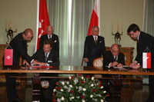
SOBERANA ORDEN DE MALTA
La Orden de Malta es un estado soberano reconocido internacionalmente. Las actividades diplomáticas de la Orden están estrechamente vinculadas a su misión humanitaria: de hecho, la presencia de sus misiones diplomáticas, acreditadas en más de 100 países, sirve para apoyar las actividades de la Orden.

Slide 38
SOBERANA ORDEN DE MALTA
La Soberana Orden de malta tuvo originalmente un carácter de orden religiosa militar; pero a partir de los años 50’s se discutió sobre su existencia ante los Tribunales de la Curia Romana. Con la sentencia cardenalicia del 24 de mayo de 1953 se estableció que se trata de una orden religiosa y que como tal depende de la Santa Sede.
La Santa Sede confiere a la Orden de Malta: una amplía autonomía, lo cual le permite adquirir derechos y obligaciones de carácter internacional frente a terceros Estados que la reconocen. Su situación es muy dudosa por su dependencia de la Santa Sede, por falta de territorio, etc.

Slide 39
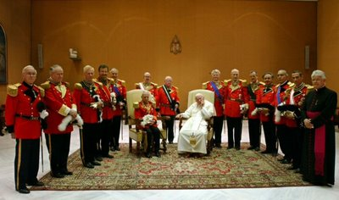
SOBERANA ORDEN DE MALTA
En el plano de la política internacional, la Orden de Malta es neutral, imparcial y apolítica. Por tanto, debido a estas características, la Orden puede actuar como mediadora cuando un Estado requiera su intervención para resolver una disputa. En la actualidad la Orden tiene Embajadas en 100 países (muchos de los cuales no son Católicos), representaciones ante algunos países principales Europeos, y misiones en organizaciones Europeas e internacionales.

Slide 40
Beligerantes

Slide 41
BELIGERANTES
Al hablar de beligerantes, podemos referirnos a una potencia, grupo o Estado que se encuentra en guerra o que esta de parte de alguno de los contendientes.
Para que una comunidad beligerante sea reconocida como sujeto de Derecho Internacional Público, de acuerdo a las normas internacionales debe reunir los siguientes requisitos:
  Que el movimiento beligerante revista importancia y continuidad.
  Debe tratarse de un movimiento auténticamente nacional, no admitiéndose injerencia extranjera.
  El levantamiento de los beligerantes debe estar regido por las normas y costumbre de guerra, respetándose el Derecho Humanitario, Convención de Ginebra, etc.

Slide 42
BELIGERANTES
El reconocimiento de beligerancia se puede dar a favor de un grupo rebelde cuando éste domina una parte importante del territorio y ejerce sobre él un dominio efectivo. El grupo beligerante puede ser reconocido por terceros Estados o por el Estado Central.
En cuanto a la forma de reconocimiento, si la realizan los terceros Estados, generalmente, la realizaran mediante una declaración de neutralidad, por su parte, el Estado central los reconoce de un modo más tácito; por ejemplo, la aceptación de una mediación, etc.

Slide 43
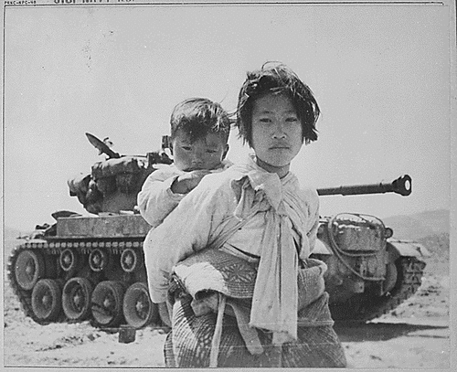
BELIGERANTES
Al obtener dicho reconocimiento (ya sea por terceros Estados o por el Estado central) adquieren una subjetividad jurídica internacional.
La comunidad beligerante que ha sido reconocida, posee ciertos derechos y obligaciones emanadas del orden jurídico internacional, como por ejemplo, tomar presas, cobro de impuestos, etc. Esto evidencia que la comunidad beligerante posee el carácter de un sujeto de Derecho Internacional ejerciendo supremacía de hecho en el territorio bajo su control.

Slide 44
Insurrectos

Slide 45

INSURRECTOS
La insurrección puede definirse en los términos utilizados en los diccionarios como el levantamiento, sublevación o rebelión de un pueblo o ejército, o parte e ellos, contra el régimen constituido. En el contexto del Derecho Internacional, constituye un grupo de personas que se levanta en armas contra el gobierno de su propio Estado, controlando algunas plazas y disponiendo de algunos buques de guerra. Esta situación que es materia del derecho interno del Estado en cuestión implica un reconocimiento, en el sentido de que sus actos oficiales no se consideran en principio como actos de pillaje o piratería.

Slide 46

INSURRECTOS
Estos grupos sólo gozan de subjetividad internacional si consiguen un apoyo territorial para transformarse en beligerantes; de otra forma, pronto se diluyen buscando refugio político.
La diferencia entre insurrectos y beligerantes reside en el grado de dominio; los insurrectos solo poseen unos barcos o plazas, mientras que los beligerantes ejercen un dominio efectivo sobre una parte importante del territorio.

Slide 47
Movimientos de liberación nacional

Slide 48

Movimientos de Liberación Nacional
Los movimientos de liberación
nacional se distinguen de otros sujetos
de derecho internacional, bien sea por
el objetivo que persiguen en la lucha,
por quienes lo integran o el régimen
gubernamental contra el cual luchan.
De esta forma, el objetivo que
persiguen los movimientos de
liberación nacional normalmente es de
autodeterminación. Los individuos que
integran dichos movimientos son casi
siempre poblaciones indígenas y
respecto al régimen contra el cual
luchan, por lo general se trata de
regímenes racistas o de ocupaciones
extranjeras o ilegales.

Slide 49

Movimientos de Liberación Nacional
La personalidad jurídica internacional de los movimientos de liberación nacional se manifiesta principalmente en tres ámbitos:
  el derecho humanitario,
  el derecho de los tratados y
  las relaciones internacionales.
Por lo que se refiere a las relaciones internacionales (visitas oficiales), algunos movimientos de liberación nacional mantienen relaciones oficiales (establecimiento de misiones permanentes u oficiales en los diversos países) y participan como miembros en ciertas organizaciones internacionales.
Se deduce que los movimientos de liberación nacional gozan de personalidad jurídica internacional, al ser titulares de derechos y obligaciones en el ámbito internacional.

Slide 50
El Individuo

Slide 51

El individuo como sujeto excepcional
El individuo no es sujeto inmediato de las normas de Derecho Internacional Público; en consecuencia no puede exigir directamente sus derechos ante un órgano o instancia internacional alguno, será el Estado de donde el individuo proviene el que se encargará de hacer valer los derechos violados, exigiendo la reparación del daño, a través del ejercicio de la acción de protección diplomática.

Slide 52
El individuo como sujeto excepcional del derecho internacional público.
SUBJETIVIDAD ACTIVA DEL INDIVIDUO
SUBJETIVIDAD PASIVA DEL INDIVIDUO
TITULAR DE DERECHOS INTERNACIONALES
Situación excepcional para el individuo de tener un acceso directo ante los órganos jurisdiccionales internacionales.
La materia de Derechos Humanos era de carácter interno, y fue hasta la década de los 40’s cuando la materia de DH deja de ser considerada interna para convertirse en centro de atracción de la comunidad internacional y materia del DIP.
RESPONSABLE POR ACTOS ILÍCITOS DEL DERECHO INT.
Partiendo de la premisa de que el individuo solo puede ser sujeto excepcional del derecho internacional si su comportamiento es directamente regulado por este ordenamiento, solo puede hablarse de delitos internacionales cometidos por el individuo, cuando el propio derecho internacional es el que establece los tipos delictivos.

Slide 53
Organización Internacional

Slide 54

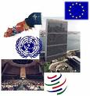

Organizaciones Internacionales
Las Organizaciones Internacionales son entidades intergubernamentales, establecidas por un acuerdo internacional dotadas de órganos permanentes propios e independientes encargados de gestionar intereses colectivos y capaces de expresar una voluntad jurídica distinta de la de sus miembros.

Slide 55
Organizaciones Internacionales
Requisitos que requiere la Corte Internacional de Justicia para considerar como tal a una Organización Internacional:
  La necesidad de poseer personería jurídica internacional para que la organización pudiera cumplir sus cometidos.
  La existencia de órganos a los que se les ha encomendado el cumplimiento de tareas específicas.
  La existencia de obligaciones de los miembros con respecto a la organización. Ej. realización de aportes económicos.
  La posesión de capacidad jurídica, privilegios e inmunidades en el territorio de sus miembros.
  La posibilidad de que la organización celebre acuerdos con sus miembros.

Slide 56

CONCLUSIONES
Es sujeto de Derecho Internacional Público todo ente físico o jurídico que tenga derechos u obligaciones derivados de una norma jurídica internacional.
Son sujetos de Derecho Internacional Público: los Estados, tanto los soberanos como aquellos que tienen en alguna forma limitada su soberanía, los organismos internacionales, el individuo, las personas morales, etc.
Uno de los cambios que ha sufrido el derecho internacional clásico es la ampliación de su esfera de aplicación a otros sujetos que se apartan del modelo Estado y que, por lo mismo, son denominados Sujetos Atípicos del Derecho Internacional.
Es en los sujetos del derecho internacional donde éste manifiesta marcadamente su evolución. Hasta el siglo pasado el Estado era considerado como el sujeto excepcional del derecho internacional. A principios del siglo XIX, cuando aparecen las primeras manifestaciones de organizaciones internacionales, es el punto de partida para terminar con el monopolio del Estado, como sujeto de derecho internacional. Actualmente la gama de sujetos de derecho internacional es amplia y está en aumento: los Estados, las Organizaciones Internacionales, la Soberana Orden de Malta, el Individuo y además se perfilan nuevos sujetos sobre los cuales todavía la doctrina no llega a un consenso.

Slide 57
REFERENCIAS
Arellano, C. (2009). Primer curso de derecho internacional público. 7ª. Edición. Editorial Porrúa. México.
Castro, J. y C. Agramón (2010). Diccionario de Derecho Internacional Público. 2ª. Edición. Oxford University Press. Méxcio.
Constitución Política de los Estados Unidos Mexicanos.
Corzo, V. y E. Corzo (2012). La aplicación del Derecho Internacional en México: una visión crítica. Instituto Nacional de Ciencias Penales: Instituto Matías Romero. 1ª. Edición México.
Gómez-Robledo, A. (2008). Derecho Internacional: temas selectos. 5ª. Edición. Universidad Nacional Autónoma de México. México.
Moreno, J. Barrena, G. y F. López (2011). Derecho Internacional Público. 1ª. Edición. Oxford University Press. México.
Ortiz, L. (2004). Derecho Internacional Público. Colección de Textos Jurídicos Universitarios. Oxford University Press. México.
Sepúlveda, C. (2009). Derecho Internacional. Editorial Porrúa. 26ª edición. México.
Seara, M. (2012). Derecho Internacional Público. 24ª. Edición. Editorial Porrúa. México.
Organización de las Naciones Unidas. http://www.un.org/es/

Slide 58
FACULTAD DE ECONOMÍA
RELACIONES ECONÓMICAS INTERNACIONALES

